Slide 1
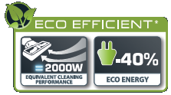
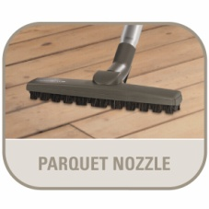
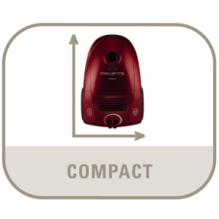
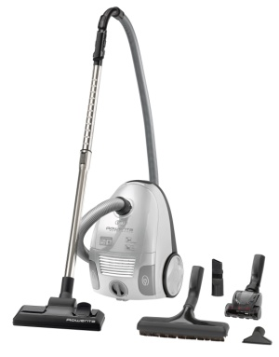
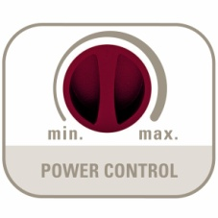
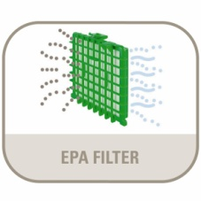
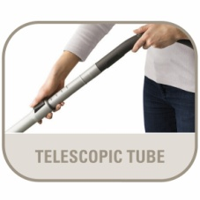
Rowenta sáčkový vysavač Power Space RO2366EA
vynikající výkon odpovídající 2 000 W pro optimální výsledky vysávání
maximálně účinné vysávání pevných povrchů hodnoceno známkou „A“ a kompaktní velikost pro optimální skladování – ideální vysavač do menších prostor s parketami nebo plovoucími podlahami, navíc s pečující hubicí na parkety
ergonomické madlo usnadňuje přenášení i vysávání schodů
příslušenství 2v1: šterbinová hubice a kartáček na nábytek vždy po ruce
energetická účinnost: A
účinnost vysávání na kobercích: C
účinnost vysávání na tvrdých podlahách: A
účinnost filtrace: D
elektronická regulace sací síly
indikátor výměny sáčku
měkká kolečka
příkon 750 W max
hladina hluku 82 dB
kapacita sáčku 3 L
2x papírový sáček
filtr HEPA
parketová hubice Soft care+
mini turbo kartáč
teleskopická kovová sací trubice
hubice na čalounění
štěrbinová hubice
navíjení přívodní šňůry
délka přívodní šňůry 6 m
rádius: 8,4 m

